Slide 1
Легеневе серце.
Студентка Дурадажі Анна

Slide 2
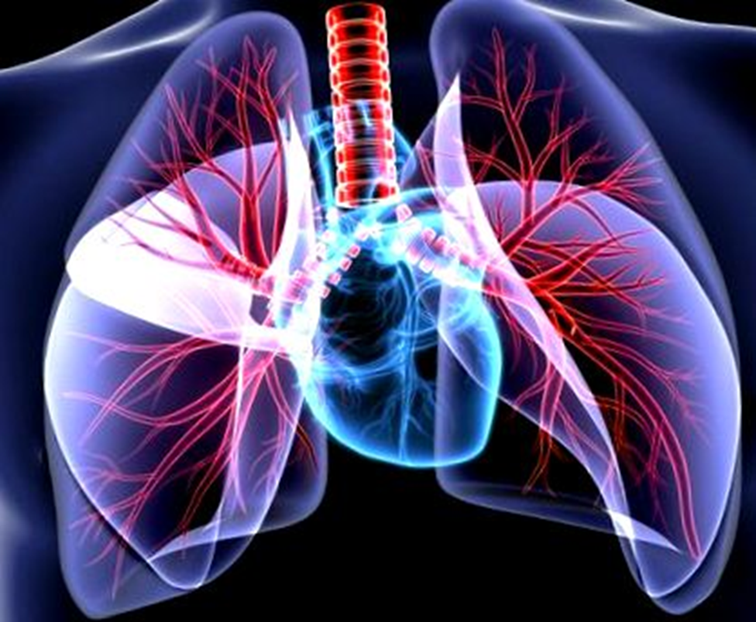
Легеневе серце cor pulmonale
Це патологічний стан, який характеризується гіпертрофією і дилятацією правого шлуночка серця в результаті легеневої гіпертензії, зумовленої первинними захворюваннями бронхо-легеневого апарату, судин легень або торако-діафрагмаль­ними порушеннями.
Закономірність пошкодження серця при тривалих захворюваннях легень описана в 1838 році Б. Лаенеком. Сам термін запропонований В. Уайтом в 1935 році. До того часу легеневе серце розглядалося в рамках легенево-серцевої недостатності.

Slide 3

Причини легеневого серця
Легеневе серце розвивається внаслідок захворювань, які викликають хронічну гіпоксію та підвищення тиску в малому колі кровообігу. Основні причини:
Захворювання бронхолегеневої системи (бронхіальна астма, пневмосклероз, туберкульоз, ХОЗЛ)
Судинні ураження легень (легенева гіпертензія, тромбоемболія легеневої артерії)
Грудна патологія та порушення вентиляції (кіфосколіоз, ожиріння –синдром Піквіка)
Синдром обструктивного апное уві сні

Slide 4
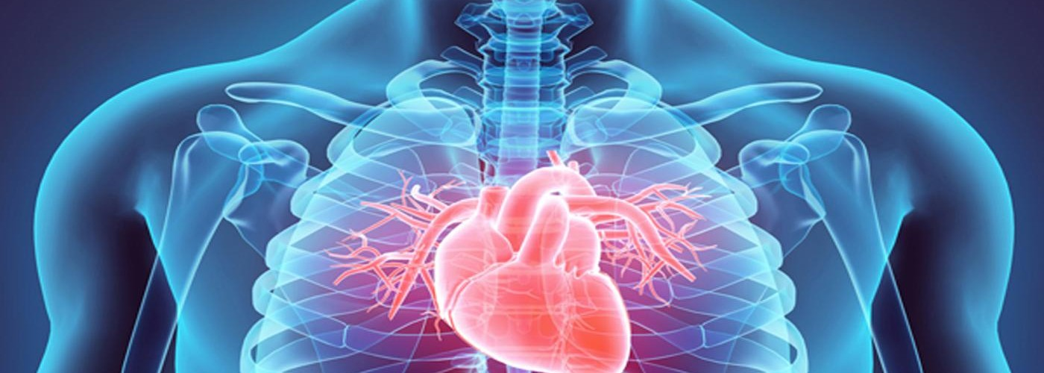
Основні механізми розвитку:
Збільшення опору в легеневих судинах — через хронічне запалення, фіброз або емфізему легенів.
Підвищення тиску в легеневій артерії — через зменшення еластичності легеневих судин або їх обструкцію.
Гіпертрофія правого шлуночка — як адаптація до підвищеного навантаження, що виникає через необхідність перекачувати кров через звужені або обтяжені судини.

Slide 5
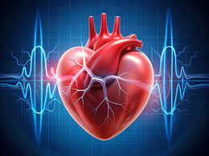
Клінічні прояви легеневого серця можуть включати:
Задишку, особливо при фізичному навантаженні.
Втомленість.
Поступове збільшення набряків, переважно в ногах.
Підвищення венозного тиску та набряки шиї.
Болі в грудях та відчуття тяжкості.
Асцит (скупчення рідини в черевній порожнині)
Серцева недостатність

Slide 6
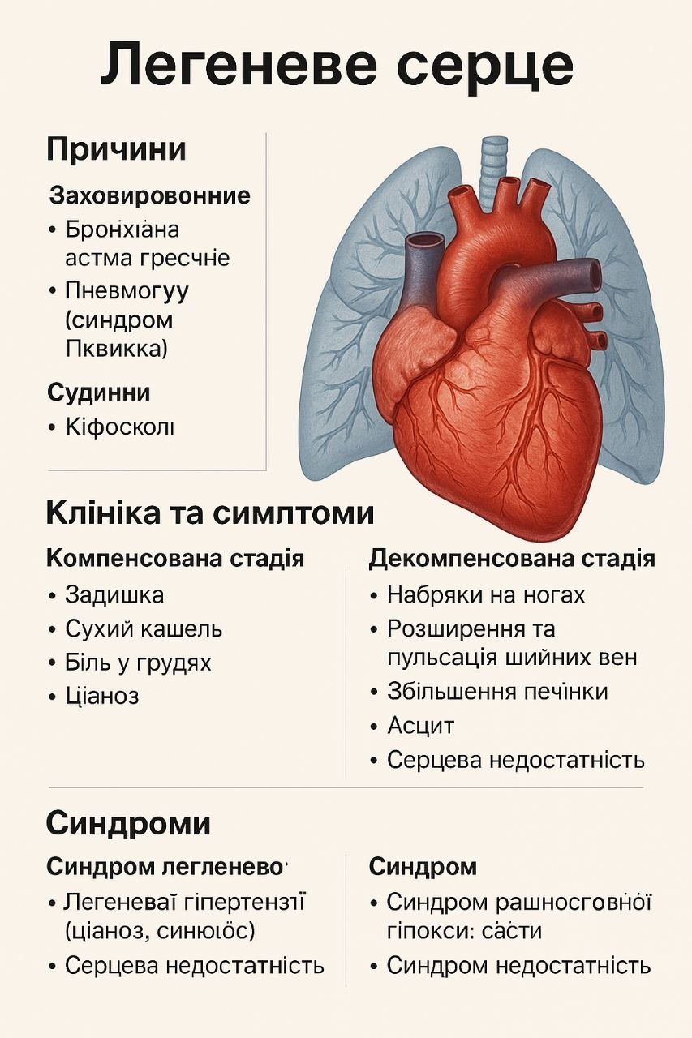
Синдроми легеневого серця
1. Синдром легеневої гіпертензії – підвищений тиск у малому колі кровообігу, що викликає перевантаження правого шлуночка.
2. Синдром хронічної гіпоксії – ціаноз, задишка, зміни нігтів (барабанні палички)
3. Синдром правошлункової недостатності – застійні явища у великому колі кровообігу (набряки, асцит, гепатомегалія)

